Slide 1
Ciencias Naturales 6° básico
OA : Describir las características de las capas de la Tierra (atmósfera, litósfera e hidrósfera) que posibilitan el desarrollo de la vida y proveen recursos para el ser humano, y proponer medidas de protección de dichas capas.
Profesora: Marjorie Lizana Vergara.
Mail: profesora.marjorielizana@gmail.com

Slide 2
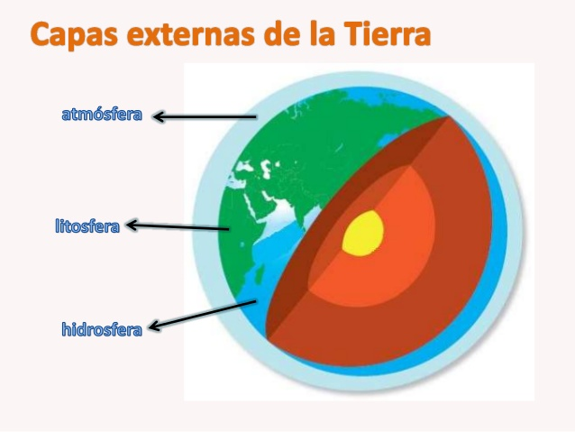

Slide 3
Características de las capas de la Tierra.
LA COMBINACIÓN DE LAS TRES CAPAS
HACE POSIBLE LA VIDA EN LA TIERRA.

Slide 4
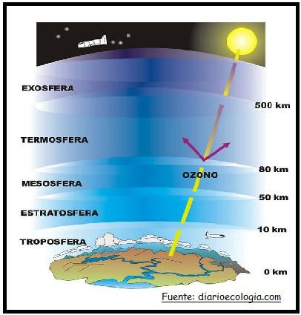
Atmósfera.
Efecto nocivos de la contaminación Atmosférica.
Calentamiento global.
Las personas no pueden
respirar.
Las plantas se mueren.

Slide 5
Fenómeno normal para mantener la temperatura de 15°C para desarrollo de la vida.
Acumulación excesiva de gases de efecto invernadero y esto provoca aumento de la temperatura en la tierra.

Slide 6
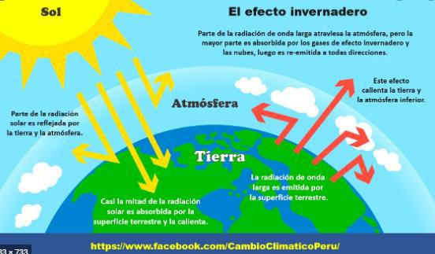
Efecto invernadero y calentamiento global
Además del oxígeno que necesitamos para respirar, el aire de la atmósfera contiene otros gases. Entre ellos, el dióxido de carbono que impide, mediante un proceso conocido como efecto invernadero, que todo el calor del sol se escape hacia el espacio.

Slide 7
Medidas para proteger la Atmósfera.

Slide 8
Hidrósfera.
Distribución del agua en la tierra.

Slide 11
Importancia del agua para la vida
Razones por las cuales el agua permite el desarrollo de la vida.

Slide 12
¿Qué factores contribuyen a la contaminación del agua?

Slide 14
¿Qué recursos nos provee la Hidrósfera?

Slide 15
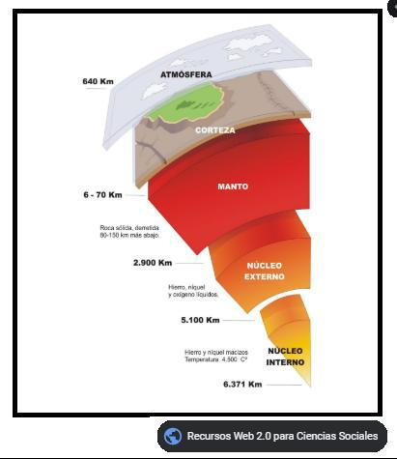
Litosfera

Slide 16
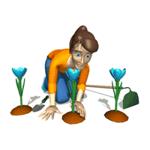
¿Qué recursos nos provee la litosfera?
Producción agrícola y ganadera.
Extracción de recursos minerales ( sacar vegetación) Esto exige volver a plantar.

Slide 17
Contaminación del suelo

Slide 18
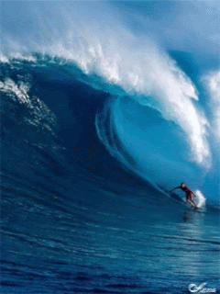
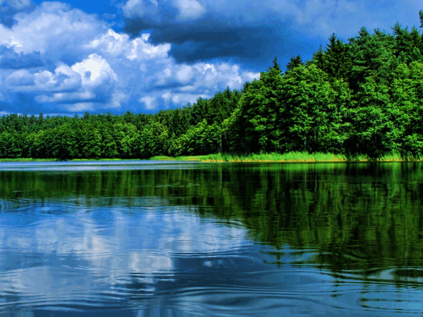
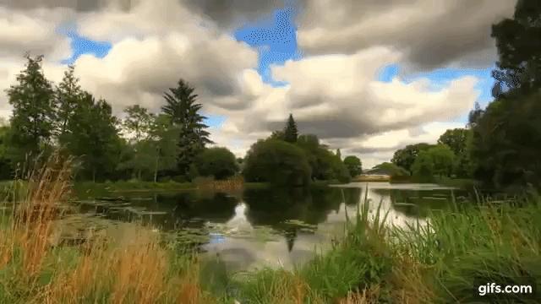
Consecuencias de la contaminación sobre la flora, la fauna y el propio ser humano.
Chile es un país con múltiples paisajes que son dignos de ver y de disfrutar. Si te encuentras en un paisaje como los siguientes entenderás por qué debemos cuidarlo.

Slide 20
Actividades
Reflexiona sobre esto.
1.- Escribe y responde las siguientes preguntas en tu cuaderno.
¿Por qué los hielos milenarios se derriten?
¿Crees que el ser humano tiene alguna responsabilidad en esto?
¿Qué ocurriría si los suelos de cultivo se convirtieran en desierto?
¿Qué efectos negativos produce la deforestación?
2.- Responde las páginas 220 y 221 de texto de la asignatura.
Próxima clase vía zoom se realizará el día jueves 4 de junio a las 10: 55hrs. Ese día debes estar con tu cuaderno y texto para realizar consultas y aclarar dudas.

